Slide 1

Interoperabilidad entre nodos Geth y Besu en redes Ethereum permisionadas. Aplicación en la Red T de Alastria
Autor: Javier Rodríguez Fernández
Fecha: Julio 2020
Máster en Ingeniería de Telecomunicaciones
Universidad de Oviedo

Slide 2
Índice
Introducción
¿Qué es blockchain?
Principios básicos
Sistemas distribuidos - Nodos de la red
Inmutabilidad - Formación de la cadena
Mecanismos de consenso - Bloques de la cadena
Tipos de redes de blockchain
Ethereum y Quorum
Alastria
Entorno de desarrollo
Clientes de blockchain
Arquitectura de red
Elementos clave
Resultados Interoperabilidad
Conclusiones
Líneas Futuras

Slide 3
Introducción al Proyecto

Slide 4
Introducción
Proyecto de investigación basado en la tecnología de blockchain
Motivación
Proyección de la tecnología de blockchain en el futuro
Objetivos
Familiarización con la tecnología de blockchain
Búsqueda de interoperabilidad entre los clientes de blockchain Geth y Besu

Slide 5
Familiarización con la tecnología de blockchain y Alastria

Slide 6
¿Qué es blockchain?
Blockchain = Cadena de bloques
Principios básicos
Sistemas distribuidos
Integridad e inmutabilidad de la información
Mecanismos de consenso para tomar decisiones

Slide 7
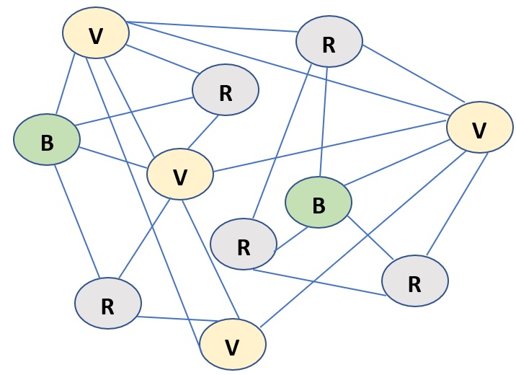
Sistemas distribuidos - Nodos de la red
No existe entidad central que gestione todo el flujo
Comunicación P2P entre nodos
Tipos de nodos
Validadores
Regulares
Bootnodes

Slide 8
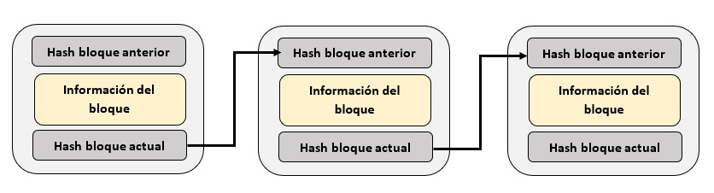
Inmutabilidad – Formación de la cadena
Cada bloque tiene un identificador – Hash del bloque
Relación de un bloque con el anterior y el siguiente mediante sus Hashes
Notes:
Operaciones = transacciones. Mirar a ver lo de los bloques. Cuadraditos de colores

Slide 9
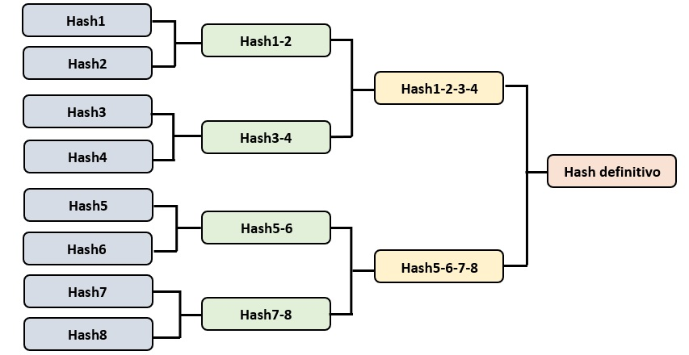
Inmutabilidad – Formación de la cadena
Árbol de Merkle para la obtención del hash de cada bloque
Función Hash: SHA-256

Slide 10
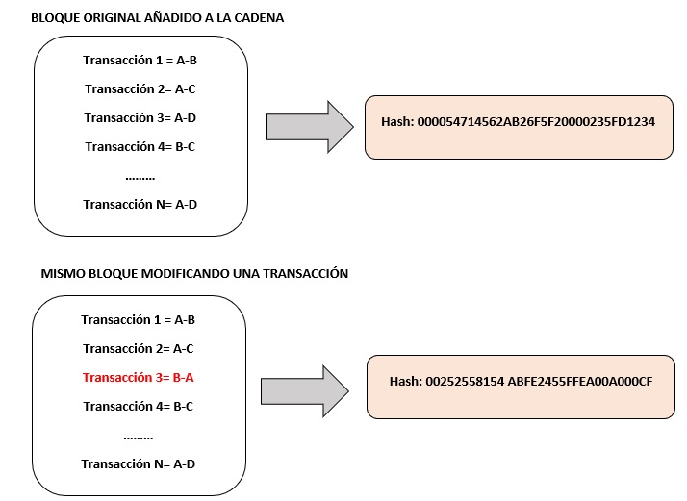
Inmutabilidad – Formación de la cadena

Slide 11
Mecanismos de consenso – Bloques de la cadena
Los nodos son los encargados de añadir nuevos bloques a la cadena
Recompensa
Los nodos deben alcanzar un consenso para añadir bloques
Los mecanismos de consenso utilizados son:
Proof of Work (PoW)
Proof of Authority (PoA)
Proof of Stake (PoS)
Istabul Byzantine Fault Tolerant (IBFT)

Slide 12

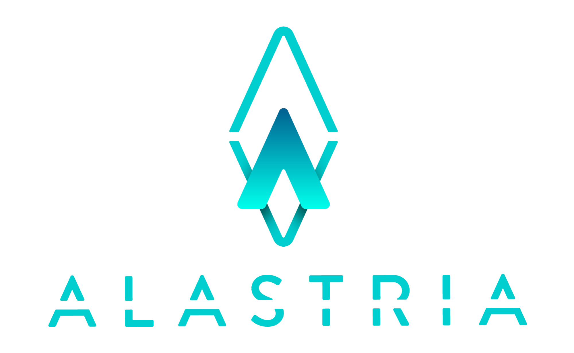




Tipos de redes de blockchain
Redes públicas
Redes privadas
Redes permisionadas

Slide 13
Ethereum Quorum
Blockchain pública creada en 2015
Permite ejecución de Dapps
Criptomoneda propia = Ether
Coste asociado a cada transacción
Blockchain permisionada
Bifurcación de la red Ethereum
No tiene criptomoneda propia ni coste asociado en cada transacción

Slide 14
Alastria
Asociación sin ánimo de lucro que pretender fomentar la economía digital
Red T
Red permisionada que utiliza clientes Geth
Red principal de Alastria
En la actualidad existen 126 nodos regulares, 18 nodos validadores y 5 Bootnodes
Red B
Utiliza clientes Hyperledger Besu
Creada en Marzo de 2020. Apenas tiene nodos en funcionamiento

Slide 15
Interoperabilidad entre cliente Geth y cliente Besu

Slide 16
Entorno de desarrollo
Dos máquinas virtuales de Ubuntu 18.04
Equipo anfitrión: Ordenador portátil 512 de SSD y 16 GB de RAM
Indispensable que las máquinas virtuales tengan conexión entre ellas

Slide 17
Clientes de blockchain
Software para implementar nodos de redes de blockchain
Geth (Go-Ethereum)
Desarrollado en el lenguaje de programación Golang
Línea de comandos, consola de JavaScript y APIs JSON-RPC-HTTP
Hyperledger Besu
Desarrollado en Java
Línea de comandos y APIs JSON-RPC-HTTP

Slide 18
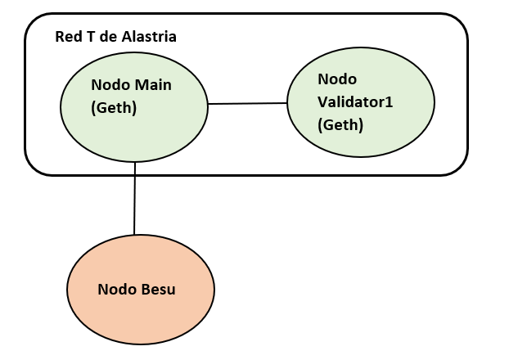
Arquitectura de Red

Slide 19
Elementos clave en la interoperabilidad
Archivo génesis
Todos los nodos deben tener el mismo origen de la cadena
Identificador de red
Permisionado correctamente configurado

Slide 20
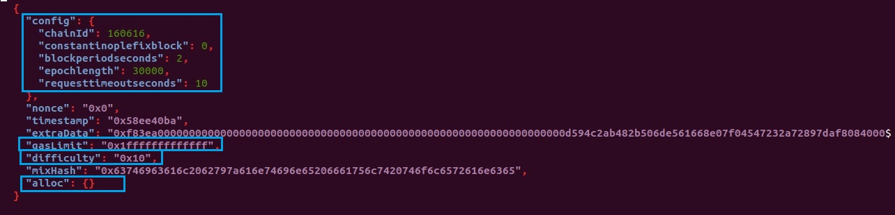
Parámetros considerados
Archivo génesis file utilizado

Slide 21
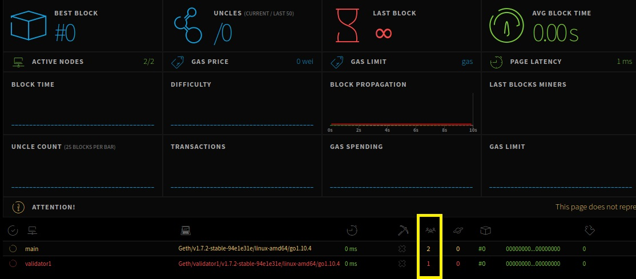
Resultado Interoperabilidad

Slide 22
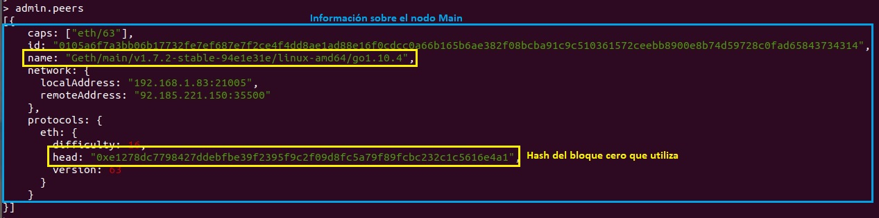
Resultado Interoperabilidad
Información sobre los nodos conectados al Validator1

Slide 23
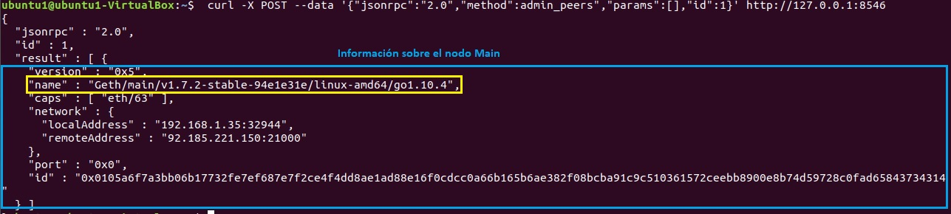
Resultado Interoperabilidad
Información sobre los nodos conectados al Nodo de Besu

Slide 24
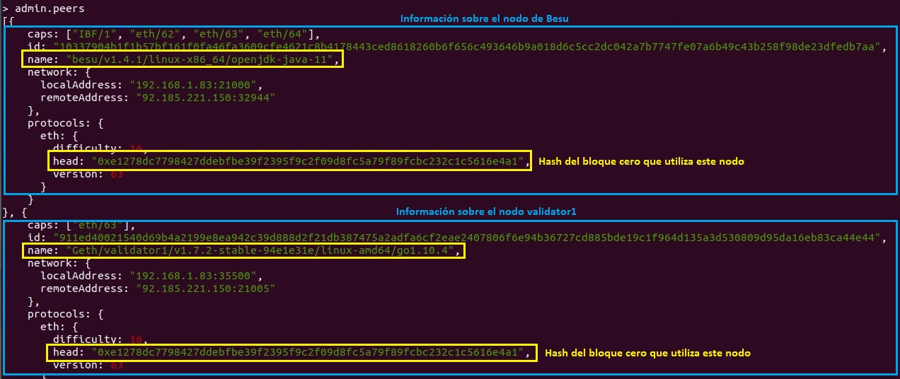
Resultado Interoperabilidad
Información sobre los nodos conectados al Nodo Main

Slide 25
Conclusiones
Tecnología compleja
La interoperabilidad entre los dos clientes es viable
Información técnica escasa e incompleta

Slide 26




Líneas futuras
Aplicación de la interoperabilidad entre clientes a la Red B de Alastria
Análisis de funcionamiento de las Red T y la Red B
Desarrollo de aplicaciones descentralizadas sobre la Red B y la Red T

Slide 27
Interoperabilidad entre nodos Geth y Besu en redes Ethereum permisionadas. Aplicación en la Red T de Alastria
Gracias por su atención
¿Preguntas?
Máster en Ingeniería de Telecomunicaciones
Universidad de Oviedo

